Slide 1
LA DEMOGRAPHIE MEDICALE

Slide 2
« Avec 281 087 médecins inscrits au tableau de l’Ordre en 2014, la France n’a jamais compté autant de médecins. »
Ce chiffre doit être nuancé. 23% des inscrits sont retraités et 26,4% ont plus de 60 ans.
Le problème de la démographie médicale ne se limite pas au nombre de médecins en exercice. Il découle aussi et surtout des inégalités de répartition entre les territoires.

Slide 3
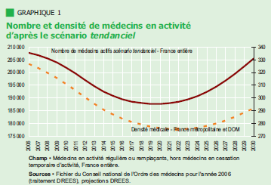

Slide 4
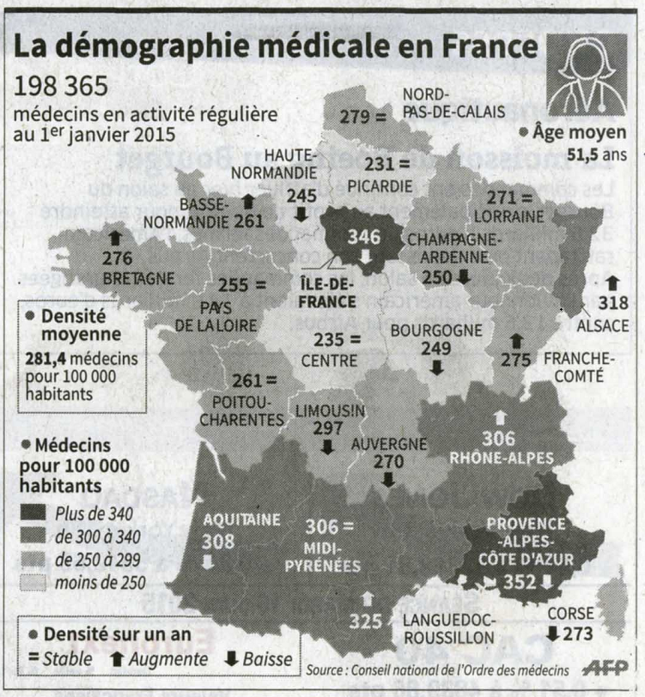

Slide 5
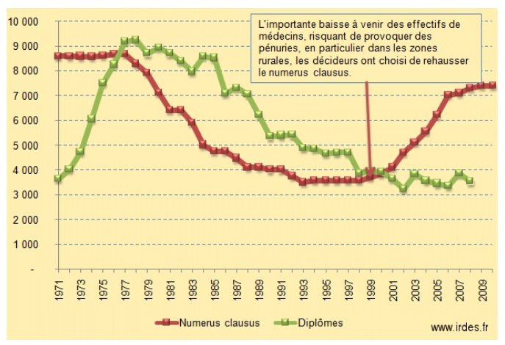
L’évolution des effectifs et de la densité médicale est une conséquence du numerus clausus

Slide 6
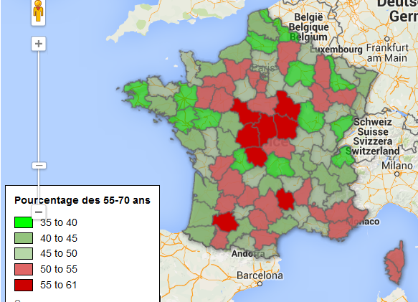
Généralistes et spécialistes, âgés de plus de 55 ans

Slide 7
Dans 36 départements la part des médecins âgés de plus de 55 ans est supérieure à la part de ceux âgés de 30 à 54 ans. D’ici 5 à 10 ans, la majorité des médecins de ces départements est susceptible de partir en retraite d’où de forts enjeux de remplacement.
Ces départements cumulent les défis. 28 d’entre eux se situent déjà au-dessous de la moyenne nationale en termes de densité de médecins (3,04 médecins pour 1000 habitants).

Slide 8
La Haute-Marne compte 218 médecins entre 30 et 54 ans et 265 entre 55 et 70 ans (55 %) . La densité médicale (2,64 m/1 000 hab) y est inférieure à la moyenne nationale (3,04).
Le Cher compte 301 médecins entre 30 et 54 ans et 378 entre 55 et 70 ans (56 %). Densité médicale (2,18 m/1 000 hab)

Slide 9
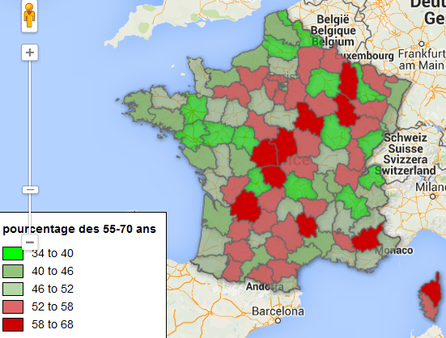
Spécialistes âgés de plus de 55 ans

Slide 10
Dans les 5 à 10 ans à venir, c’est le remplacement des spécialistes qui sera le plus ardu des enjeux.
Au total, 55 départements présentent une densité de spécialistes inférieure à la moyenne nationale et 52 enregistrent une part majoritaire de médecins spécialistes âgés de plus de 55 ans. Dans certains départements, la difficulté d’accès aux soins est accrue parce qu’une majorité de spécialistes est en secteur 2 avec dépassements d’honoraires.

Slide 11
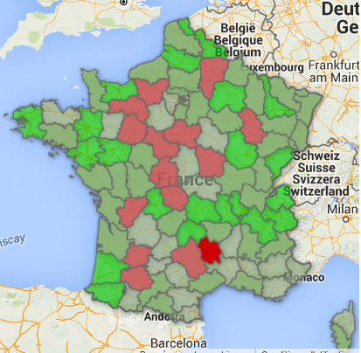
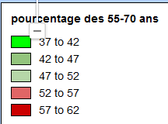
Médecins généralistes âgés de plus de 55 ans

Slide 12
La densité de généralistes est un problème largement partagé, puisque 49 départements se situent en dessous de la moyenne nationale.
24 départements comptent une majorité de médecins âgés de plus de 55 ans. 5 d’entre eux seulement disposent d’une densité de généralistes supérieure à la moyenne nationale (1,53 généraliste pour 1 000 habitant).

Slide 13
L’Eure compte 304 généralistes qui ont entre 30 et 54 ans et 333 qui ont entre 55 et 70 ans (52,3 %). La densité médicale est de 1,08 pour 1 000 hab, inférieure à la moyenne nationale (1,53).
La Charente compte 242 généralistes qui ont entre 30 et 54 ans et 268 qui ont entre 55 et 70 ans (52,5 %). La densité médicale est de 1,44 pour 1 000 hab.

Slide 14
On est passé de 64 778 médecins généralistes en 2007 à 58 104 en 2015, soit une baisse 10,3%, et une baisse de 6,8% est à prévoir pour les années 2015-2020.
Du côté des spécialistes, l’exercice libéral reste en progression. Toutefois, 4 spécialités sont en souffrance : la rhumatologie (-10 % depuis 2009), la dermatologie (-8 %), la chirurgie générale (-25%), l’ORL (-8 %).

Slide 15
Mesures prises pour renforcer la présence médicale dans les zones déficitaires
Exonération de la taxe professionnelle :
de 2 à 5 ans si installation dans une commune de moins de 2000 habitants. (Art. 114 Loi n°157 du 23/02/05),
de 2 ans si installation dans une commune de moins de 10 000 habitants,
de 5 ans si installation en zone franche urbaine. (Loi n°96-987 du 14/11/1996).

Slide 16
Possibilité pour les collectivités locales de verser une indemnité d’étude à un étudiant à partir du 3ème cycle contre un engagement d’installation de 5 ans et de leur accorder des indemnités de logement et de déplacement lorsqu’ils effectuent leurs stages dans les zones déficitaires (Loi n° 157 du 23/02/05 art 108).
Charente-Maritime : bourse de 9600 € pour la 1ère année du IIIème cycle, 13200 € pour la 2ème et 19200 € pour la 3ème si engagement d’installation dans une zone de désertification médicale pendant au moins quatre ans.

Slide 17
Le contrat d’engagement de service public (CESP)
Allocation brute mensuelle de 1 200€ jusqu’à la fin des études et accompagnement individualisé durant la formation si engagement à exercer dans une spécialité déficitaire ou dans une zone sous dotée et à pratiquer un tarif conventionnel.
Durée d’engagement égale à durée de perception de l’allocation avec un minimum de 2 ans. (Décret n° 2010-735 du 29 juin 2010 et Arrêté du 7 juin 2012.)
Objectif : 1 300 à 1 700 d’ici 2017.

Slide 18
Soutien au déploiement des maisons de santé, structures permettant un exercice pluri-professionnel.
Objectif : 800 en 2015, 1 000 en 2017.
Dispositif de financement qui correspond, en moyenne, à 50 000 € par équipe.
Création du statut de praticien territorial de médecine générale (PTMG) qui permet d’accompagner les jeunes médecins pendant les premières années de leur exercice. Il leur offre une garantie de revenus (4600 € par mois)
et une protection sociale améliorée. Environ 200 contrats en 2013 et 2014, 450 en 2015,
Objectif : 1 000 d’ici 2017.

Slide 19
"prime d'engagement", de "plusieurs mois de salaire", instaurée pour les "jeunes qui font le choix de prendre un poste dans un secteur sous doté ou dans une spécialité en sous-effectif.
et "prime d'exercice territorial" pour les 15.000 praticiens hospitaliers (PH) qui travailleront sur plusieurs sites, dans le cadre des groupements hospitaliers de territoires (GHT) prévus dans la loi santé. (Annonce de Marisol Touraine, le 21 octobre 2015, à l'Assemblée Nationale)

Slide 20
Face aux déserts médicaux, la politique de santé s’est limitée depuis plus d’une décennie à un ensemble de mesures incitatives dont l’impact reste limité et ne compense pas les départs en retraite liés à la pyramide des âges des médecins et praticiens en exercice.
Les différences de densité médicale et les déserts médicaux subsistent et s’amplifient dans certains territoires.

Slide 21
Un récent rapport du Sénat résume la situation :
« La demande de soins de la population tend à augmenter .
Les projections de la démographie médicale sont défavorables à moyen terme .
Le temps d’exercice médical effectivement disponible tend à se réduire.
Les critères de choix du lieu d’installation sont défavorables aux zones fragilisées.
Les mesures incitatives n’ont pas eu d’effets décisifs. » Il aboutit à la conclusions que « des mesures plus volontaristes sont indispensables. »

Slide 22
Ce constat est assorti de diverses propositions parmi lesquelles :
« Rémunérer différemment les médecins,
Développer des formes de médecine salariée,
Encourager le développement de la télémédecine,
Étendre aux médecins le conventionnement sélectif en fonction des zones d’installation, Instaurer, en début de carrière, une obligation de service dans les zones particulièrement sous dotées pour les spécialistes et une obligation d’exercer en zone sous dotée pour les généralistes. »

Slide 23
Position de la CN avant les rencontres de CREIL
« La notion de "désert médical" concerne à la fois la médecine ambulatoire et l'hôpital public : les deux souffrent d’un manque de personnels (médicaux et non médicaux), ce qui sert d'ailleurs trop souvent de prétexte aux fermetures de services à l’hôpital.
Fournir en personnel les hôpitaux et territoires qui en ont besoin nécessite de revoir la liberté d'installation qui n'est défendable ni sur le plan éthique, ni sur le plan politique, ni sur le plan social, ni sur le plan sanitaire.

Slide 24
La règle qui prévaut pour tous les autres domaines de responsabilité de l’État ne doit pas faire exception en matière de santé d’où notre exigence d’une régulation de l’installation des médecins et notre demande :
nomination pour un temps donné (de 3 à 5 ans) des professionnels de santé en fonction des besoins collectifs et non pas des intérêts privés. »
Lettre ouverte à Marisol TOURAINE du 16 décembre 2012

